Slide 1



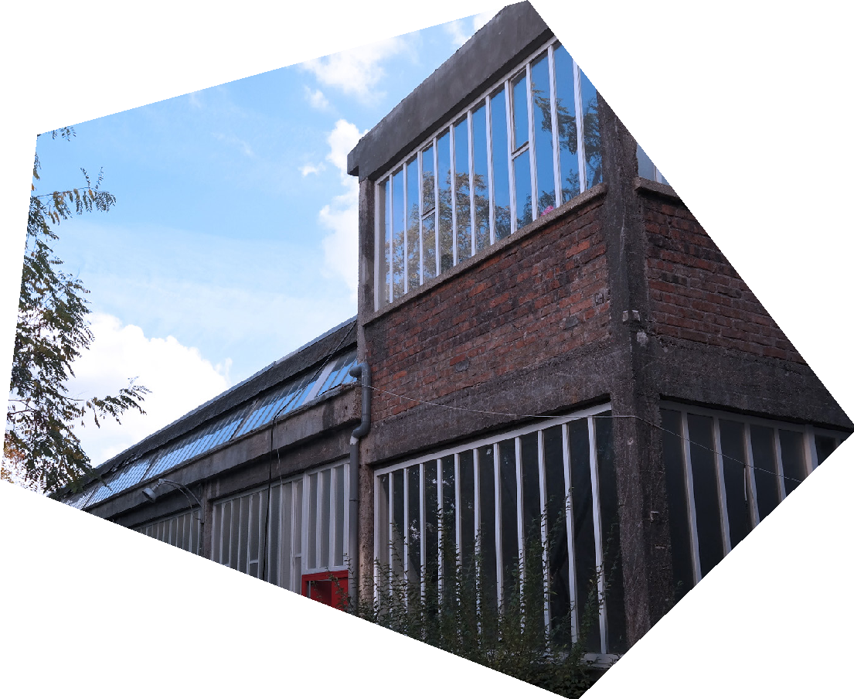

La prairie
Jour 4
Faire connaissance et
créer de bonnes conditions
de travail

Slide 2


Jeudi
Débriefing
VOTRE TEXTE ICI
Où en est chacun des tâches de la veille?
Notes:
Seulement poser la question puis, naturellement, leur imposer de s’organiser pour la restitution.
Voir combien de temps ça prend et si ça se passe mieux que la veille.

Slide 3
Jeudi
Présentation
VOTRE TEXTE ICI
A vous de jouer!
Notes:
6 binômes et un trinôme.
Chacun doit énoncer trois faits sur son voisin : deux vérités et un mensonge.
Le reste du groupe doit deviner quel est le mensonge.
Pour cela, cinq minutes de préparation pour l’ensemble du groupe.

Slide 4
Jeudi
Activité
VOTRE TEXTE ICI
Lego for scrum sans lego

Slide 5
Jeudi
Activité
VOTRE TEXTE ICI
Débriefing
Présentation des méthodes Agile.

Slide 6
Jeudi
Vous en êtes où avec git?
VOTRE TEXTE ICI
mkdir projet_nemo cd projet_nemo
git init git status git add index.html git status git commit git remote add origin git@github:monrepomagique/projet.git
git push origin master
git pull origin master

Slide 7
Jeudi
Bootstrap CSS
VOTRE TEXTE ICI
En autonomie, découvrez Bootstrap.
Allez, une première piste :
http://www.grafikart.fr/tutoriels/html-css/bootstrap-twitter-182
Voyez comment l’utiliser pour améliorer votre CV.
Notes:
Source : https://github.com/SimplonTlse02/prairie/blob/master/projet_cv.md

Slide 8
Jeudi
Bootstrap CSS
VOTRE TEXTE ICI
Projet One MIllion Lines

Slide 9
Jeudi
Des fiches pour gagner du temps
VOTRE TEXTE ICI
La boîte à outils du dev front débutant
> Lien
HTML5 Quick Reference Guide
> Lien
CSS3 Quick Reference Guide
> Lien
Responsive Web Design Cheat Sheet
> Lien
Bootstrap3 Cheat Sheet
> Lien

Slide 10
Jeudi
Un peu de lecture
VOTRE TEXTE ICI
Flat Colors: http://flatuicolors.com / http://flatuicolorpicker.com
Free resources: https://resourcecards.com
Check if your web page is valid on all browsers: http://caniuse.com
http://expo.getbootstrap.com/
https://hackdesign.org/
https://hackernoon.com/moving-to-an-agile-environment-part-ii-scrum-by-the-book-5733dc6bee3e
http://www.arolla.fr/blog/2014/11/ecrire-du-code-un-travail-redactionnel-comme-un-autre/
Notes:
Source : https://github.com/SimplonTlse02/prairie/blob/master/projet_cv.md

Slide 11
